Slide 1
期货初接触

Slide 2
目 录
什么是期货
期货分类
期货基本制度
期货相关名词
期货和股票交易的区别

Slide 3
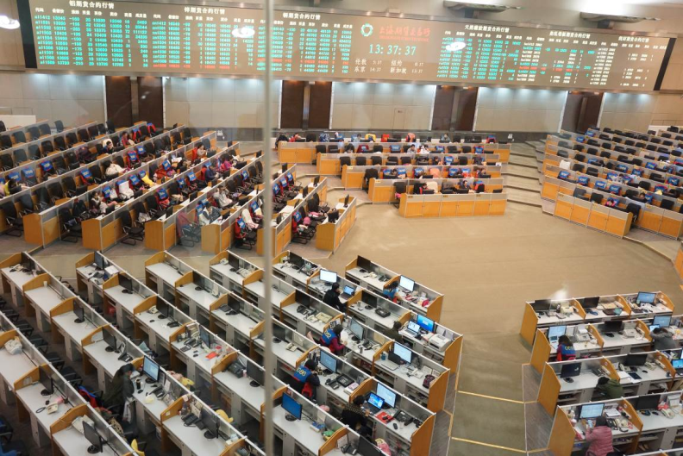
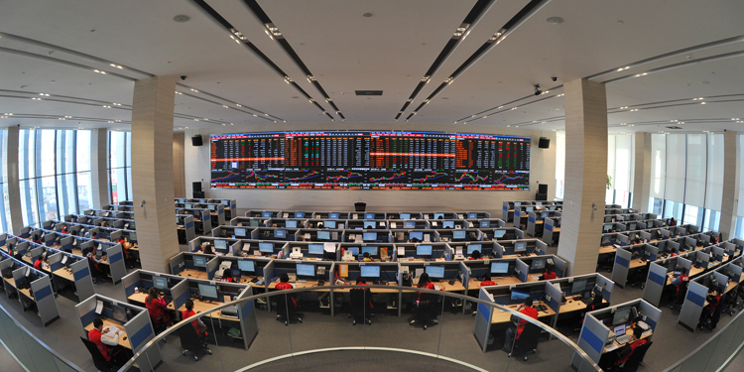
期货的定义
期货（Futures）与现货完全不同，现货是实实在在可以交易的货（商品），期货主要不是货，而是以某种大宗产品如棉花、大豆、石油等及金融资产如股票、债券等为标的标准化可交易合约
期货交易是指：在期货交易所内集中买卖标准化期货合约的交易活动。
期货交易的本质是一种远期合约交易，但是这种交易有两个明显的特点：
固定的交易场所——期货交易所
2) 标准化的交易标的物——期货合约
Notes:
期货交易是指：在期货交易所内集中买卖标准化期货合约的交易活动。
期货交易的本质是一种远期合约交易，但是这种交易有两个明显的特点：
1、固定的交易场所——期货交易所
2、标准化的交易标的物——期货合约

Slide 4
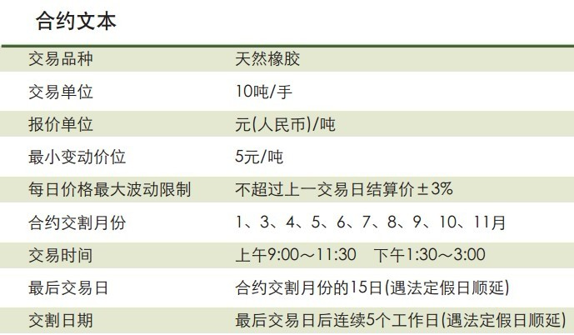
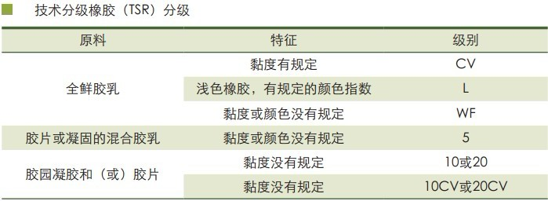
期货合约
期货合约是由期货交易所统一制定的,规定了某一特定时
间和地点交割一定数量和质量商品的标准化合约。
（1）时间：交易、交货
（2）地点：仓库
（3）标准：买卖双方不能见面，统一的标准，便于交割

Slide 5
目 录
什么是期货
期货分类
期货基本制度
期货相关名词
期货和股票交易的区别

Slide 6
期货关键词
对冲？
保证金？
T+0?
开仓、
平仓？
双向交易？
杠杆？
会员？
爆仓？
套期保值？
暴富 ？？？？
锁仓？

Slide 7
期货关键词（一）
保证金
交易者按期货合约价格的一定比率交纳资金作为履行期货合约的财力担保，便可参与期货合约的买卖。
T+0
当天买入（卖出）的品种，当天可以卖出（买回）。

Slide 8
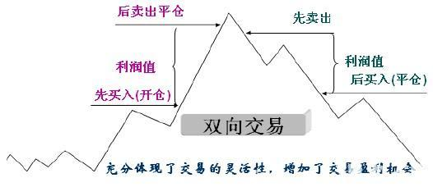

期货关键词（二）
开仓：买入或卖出一定数量的某合约
平仓：卖出（对应买入）或买入（对应卖出）相应数量的某合约。
期货市场可以多头与空头双向交易
多头：先买后卖 空头：先卖后买

Slide 9

期货关键词（三）
对冲：在买入或卖出某种期货合约的同时，卖出或买入相关的另一种合约，并在某个时间同时将两种合约平仓。
锁仓：指期货交易者做数量相等但方向相反的开仓交易，以便不管期货价格向何方运动（或涨或跌）均不会使持仓盈亏再增减的一种操作方法。
爆仓
保证金亏完就爆仓了啊，亲！

Slide 10
目 录
什么是期货
期货品种及分类
期货基本制度
期货相关名词
期货和股票交易的区别

Slide 11
全球期货交易品种的分类
农产品期货
大豆
工业品期货
铜
能源期货
原油
贵金属期货
玉米
小麦
铝
天然橡胶
天然气
燃料油
黄金
白银
商品期货
外汇期货
利率期货
指数期货
金融期货

Slide 12
国内期货品种
交易所名称 | 交易品种
上海期货交易所 | 铜、铝、锌、天然橡胶、燃料油、黄金、 螺纹钢、线材
大连商品交易所 | 大豆、豆粕、豆油、玉米、棕榈油、 PVC、 LLDPE
郑州商品交易所 | 白糖、小麦、棉花、PTA、菜籽油、早籼稻
中国金融期货交易所 | 沪深300指数

Slide 13
目 录
什么是期货
期货品种及分类
期货基本制度
期货相关名词
期货和股票交易的区别

Slide 14
期货市场基本交易制度（一）
1、持仓限额制度
持仓限额制度是指期货交易所为了防范操纵市场价格的行为和防止期货市场风险过度集中于少数投资者，对会员及客户的持仓数量进行限制的制度。超过限额，交易所可按规定强行平仓或提高保证金比例。
2、大户报告制度
大户报告制度是指当会员或客户某品种持仓合约的投机头寸达到交易所对其规定的头寸持仓限量80%以上（含本数）时，会员或客户应向交易所报告其资金情况、头寸情况等，客户须通过经纪会员报告。大户报告制度是与持仓限额制度紧密相关的又一个防范大户操纵市场价格、控制市场风险的制度。
3、实物交割制度
实物交割制度是指交易所制定的、当期货合约到期时，交易双方将期货合约所载商品的所有权按规定进行转移，了结未平仓合约的制度。
4、保证金制度
在期货交易中，任何交易者必须按照其所买卖期货合约价值的一定比例（通常为5-10%）缴纳资金，作为其履行期货合约的财力担保，然后才能参与期货合约的买卖，并视价格变动情况确定是否追加资金。这种制度就是保证金制度，所交的资金就是保证金。保证金制度既体现了期货交易特有的“杠杆效应”，同时也成为交易所控制期货交易风险的一种重要手段。

Slide 15
期货市场基本交易制度（二）
5、每日结算制度
期货交易的结算是由交易所统一组织进行的。期货交易所实行每日无负债结算制度，又称“逐日盯市”，是指每日交易结束后，交易所按当日结算价结算所有合约的盈亏、交易保证金及手续费、税金等费用，对应收应付的款项同时划转，相应增加或减少会员的结算准备金。期货交易的结算实行分级结算，即交易所对其会员进行结算，期货经纪公司对其客户进行结算。每天结算后资金，在第二天期货交易所开盘后就可以直接取出来，而股市当天卖了股票，资金需要第二天才能取出来（除周六周日）。
6、涨跌停板制度
涨跌停板制度又称每日价格最大波动限制，即指期货合约在一个交易日中的交易价格波动不得高于或低于规定的涨跌幅度，超过该涨跌幅度的报价将被视为无效，不能成交。
7、强行平仓制度
强行平仓制度，是指当会员或客户的交易保证金不足并未在规定的时间内补足，或者当会员或客户的持仓量超出规定的限额时，或者当会员或客户违规时，交易所为了防止风险进一步扩大，实行强行平仓的制度。简单地说就是交易所对违规者的有关持仓实行平仓的一种强制措施。

Slide 16
目 录
什么是期货
期货品种及分类
期货基本制度
期货相关名词
期货和股票交易的区别

Slide 17
期货与股票交易的对比
类别 | 股票 | 期货
含义 | 是有价证券的一种主要形式，是指股份有限公司签发的证明投资者的股东身份和权益并据此获得股息和红利的凭证 | 是指买卖双方约定未来某一特定时间交付的某一特定商品。交易对象是标准化合约
相同点 | 固定场所进行交易 风险投资 买卖方式及业务流程相同 分析方法 市场管理结构相似
不同点 | 双向交易与单向交易的不同 交易目的也有不同之处 投资分析方法有所不同 就等额投资来讲,期货的投资风险小于股票

Slide 18
期货与股票的具体差异
类别 | 股票 | 期货
交易品种 | 1000多家上市公司 | 上市20多个品种（铜、天然橡胶）
涨跌幅度 | 10% | 4%-7%
标的物 | 有价证券 | 合约所对应的是固定的商品
时间 | 无限，可长期持有 | 有固定期限，到期必须平仓或者实物交割
影响因素 | 宏观经济环境和企业的生产、经营情况 | 供求关系、经济波动周期、政府政策、季节性因素等
交易目的 | 一是在于获利,二是股票升值,当股东分红 | 一是在于赚取价差,二是许多投资者在于保值,锁定生产经营的利润
保证金 | 全额保证金 | 10%保证金交易，10%做100%交易
信息披露 | 最主要的是财务报表，而上市公司作假的可能性大。 | 信息主要是关于产量、消费量、主产地的天气等报告，透明度很高
交易方式 | T+1交易，先买后卖 | T+0交易，买卖不分先后

Slide 19

自由交流时间

Slide 20
感谢聆听！

